Slide 1
SSAFY subPJT2
기획배경
산출물(와이어프레임, 시퀀스다이어그램)
기술스택 및 역할분담
INDEX
CrePAS 6th the first session

Slide 2
기획 배경

Slide 3
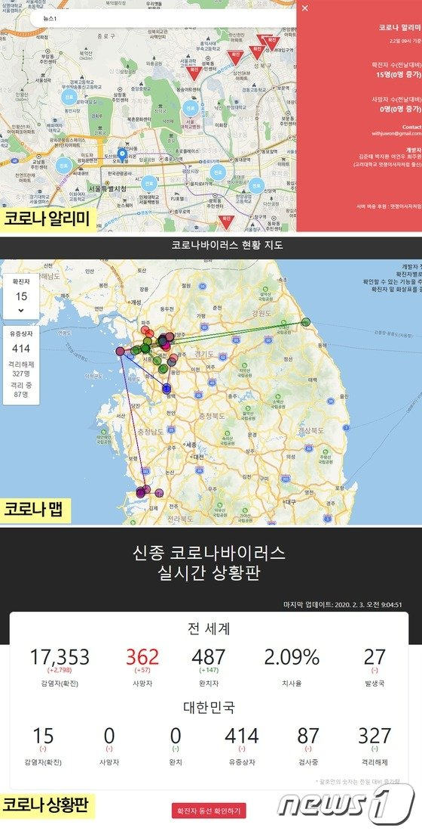
기획 배경
01
02
03
‘코로나 맵‘ 과 같이
사용자들이 간단히 사용할 수 있는
지도 기반 안내 서비스
04
음식점 추천 서비스

Slide 4
산출물

Slide 5
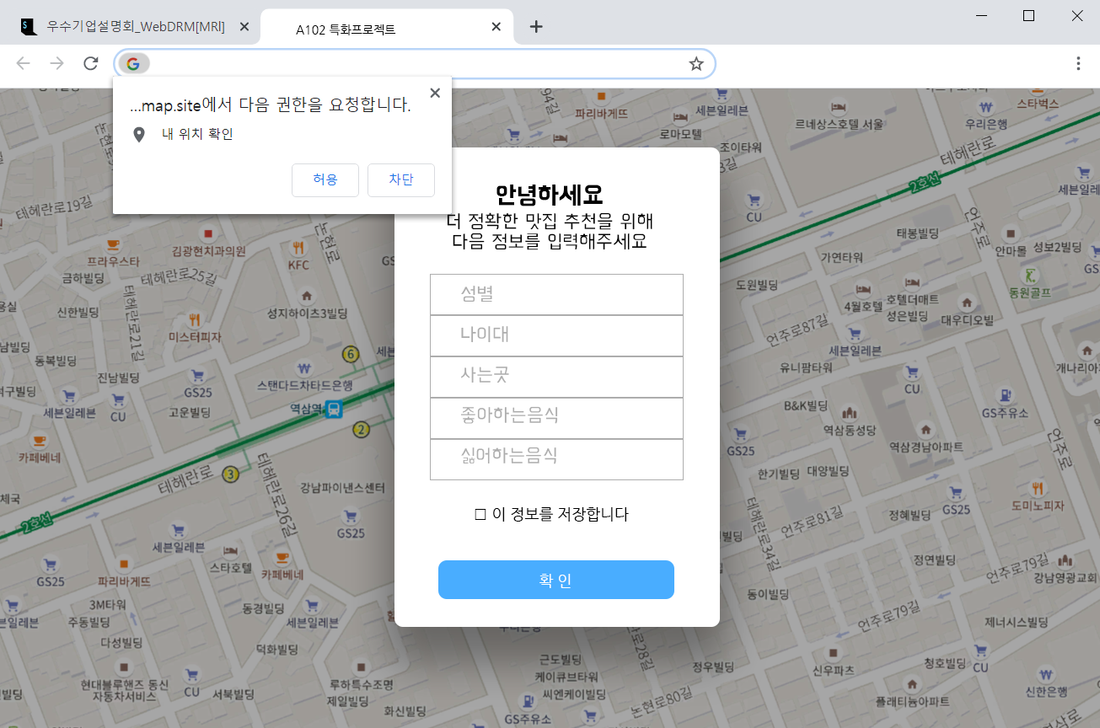
01
02
Wireframe
03
04

Slide 6
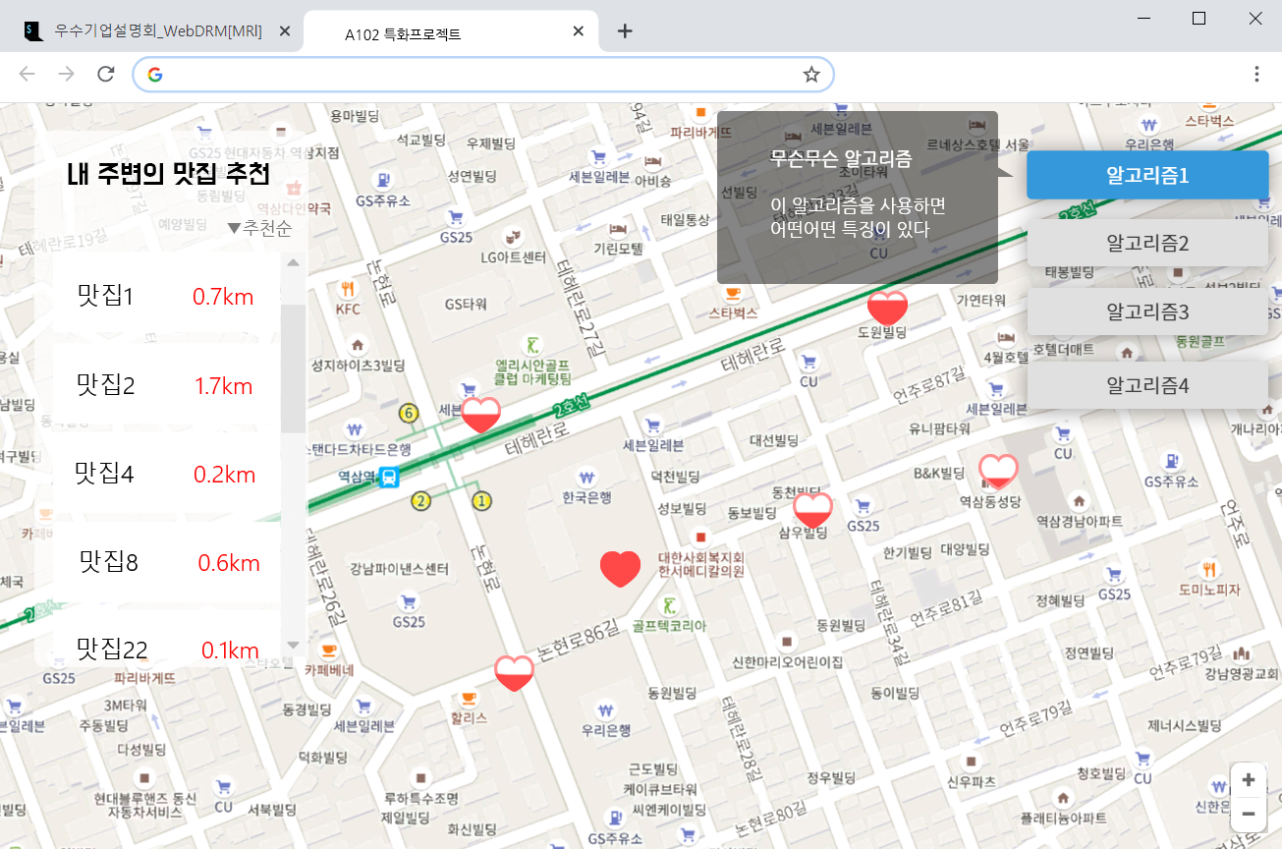
01
02
Wireframe
03
04

Slide 7
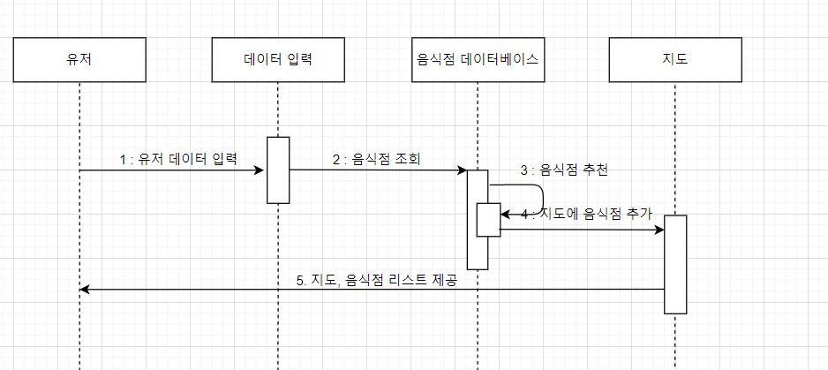
01
02
Sequence Diagram
03
04

Slide 8
기술 스택
및 역할분담

Slide 9


사용 기술 스택
01
02
03
04
Front-end : React
윤인제 이학진
Back-end : Django
오석빈 유우빈 홍기석

Slide 10
01
02
03
04
QnA

